Slide 1
ČISTOĆA OBUĆE

Slide 2
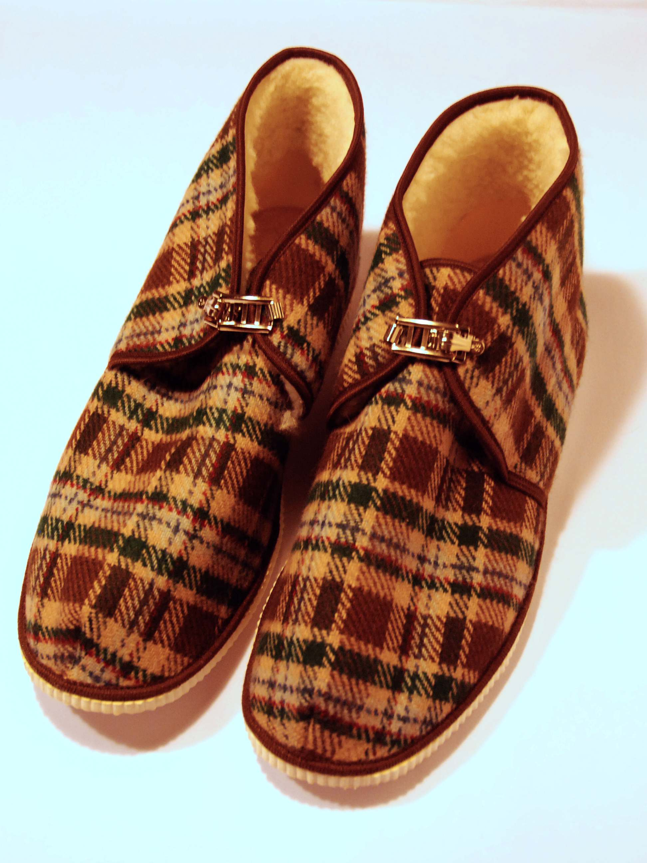
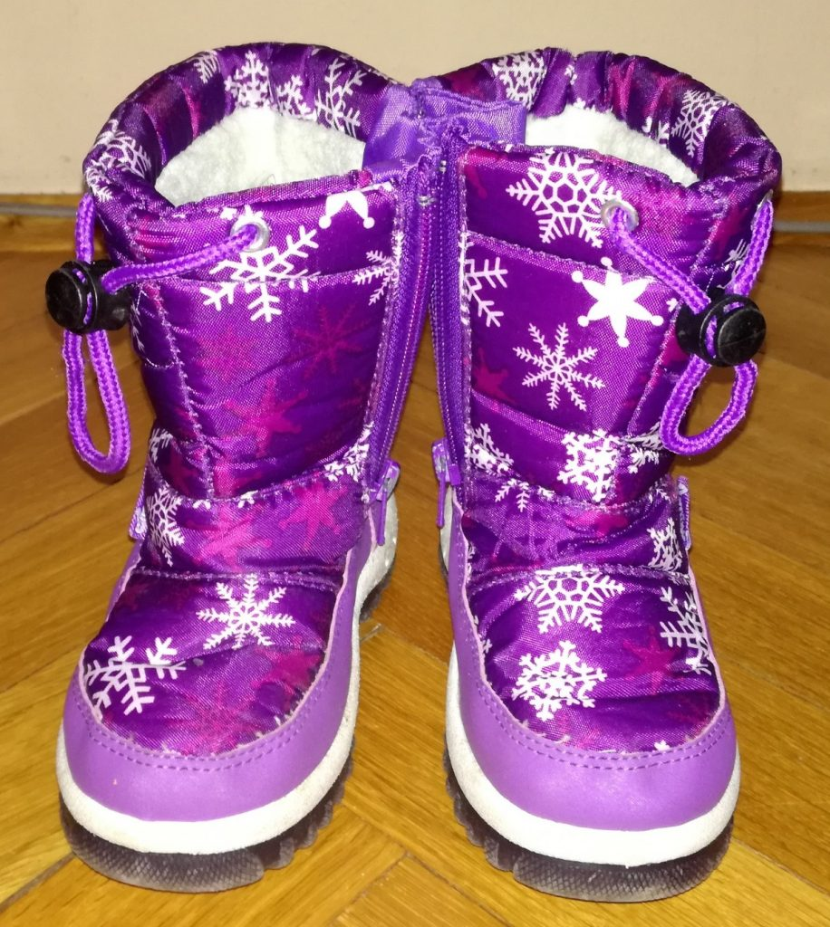
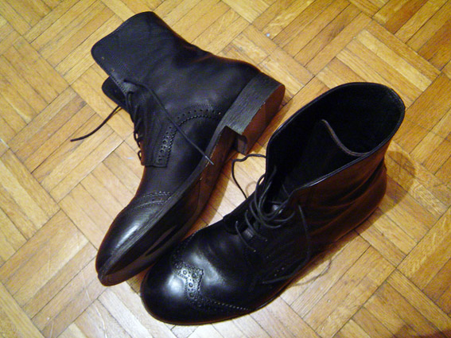
Vrsta obuće
papuče
tenisice
čizme
cipele

Slide 3
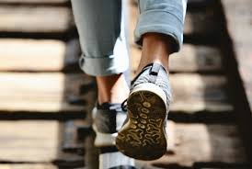
Obuća je pokrivalo za noge, koje se nosi radi zaštite nogu i u modne svrhe.

Slide 4
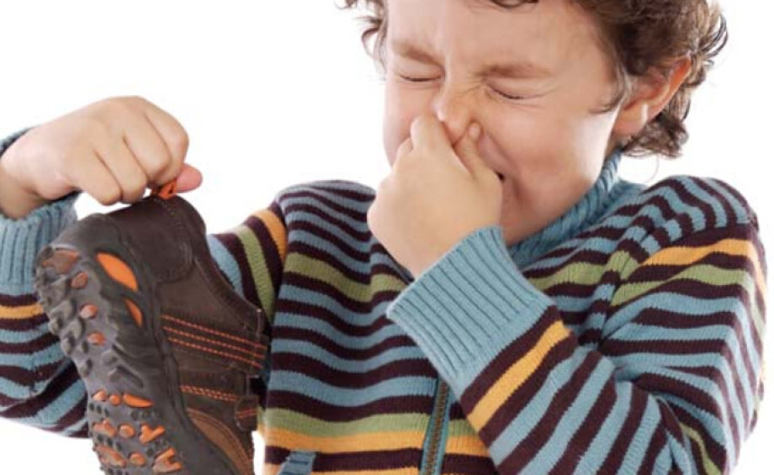
Kada nosimo dugo obuću na nogama ona poprimi neugodan miris. Zato obuću treba redovito provjetravati.

Slide 5
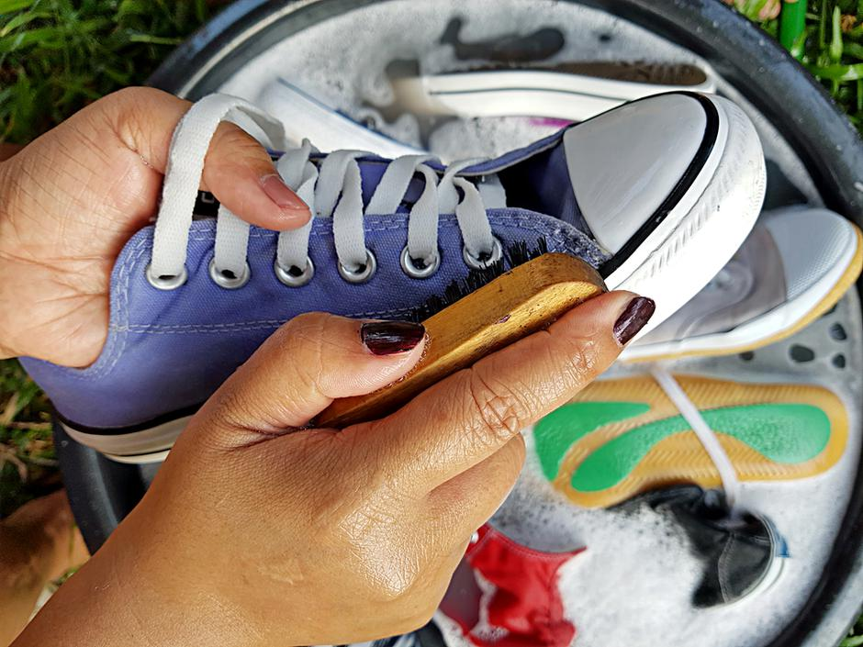
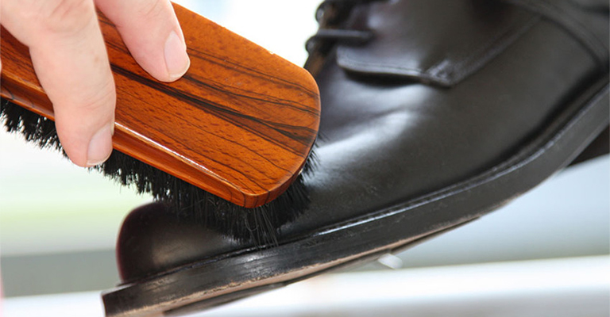
Da bi obuća bila čista treba je četkati.

Slide 6
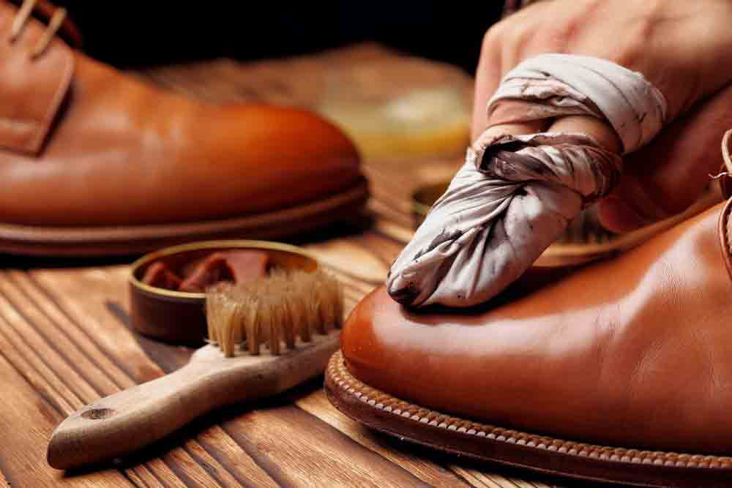
Obuću treba njegovati preparatima za obuću.

Slide 7
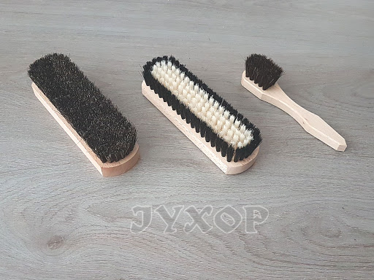
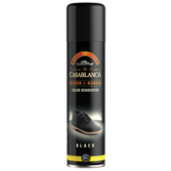
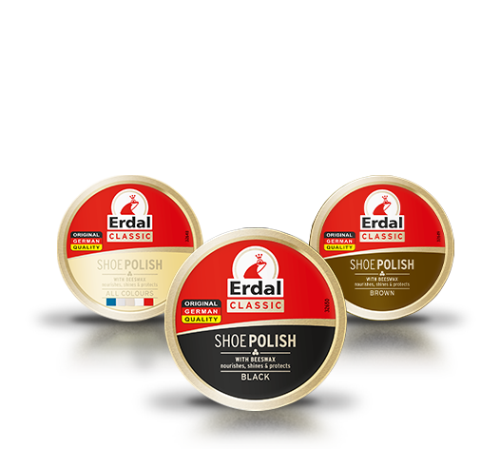
pribor za higijenu odjeće
sprejevi
četke
paste za cipele

